Slide 1
primárního sektoru ČR – zemědělství, lesnictví a rybolov
Socioekonomická geografie ČR
Seminář č. 3
© HS

Slide 2
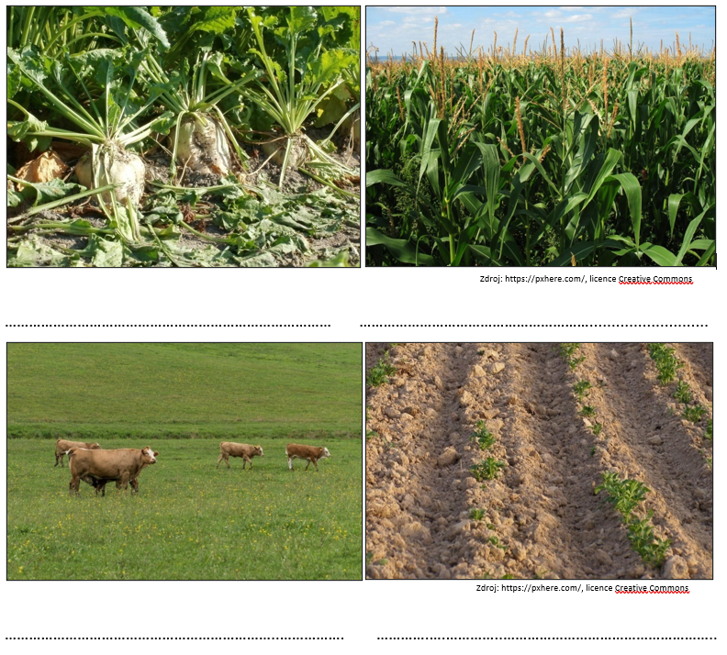
Úkol: Pojmenujte plodiny/trvalé kultury na obrázcích.

Slide 3
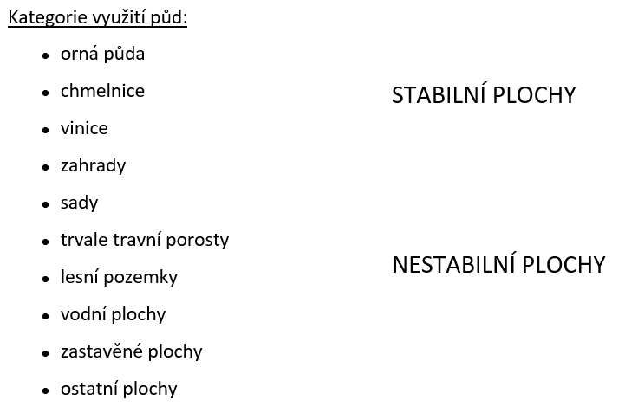
Úkol 1: Rozhodněte, zda jsou následující druhy ploch stabilní, či nestabilní. Zařazení zdůvodněte.

Slide 4
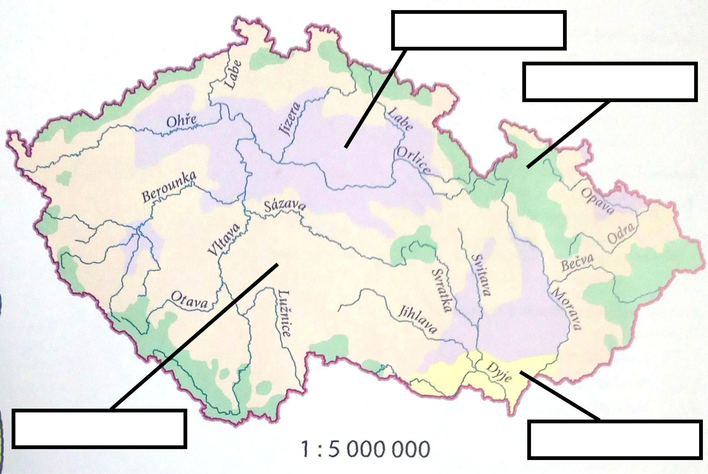

Slide 5
Zemědělské výrobní oblasti ČR

Slide 6
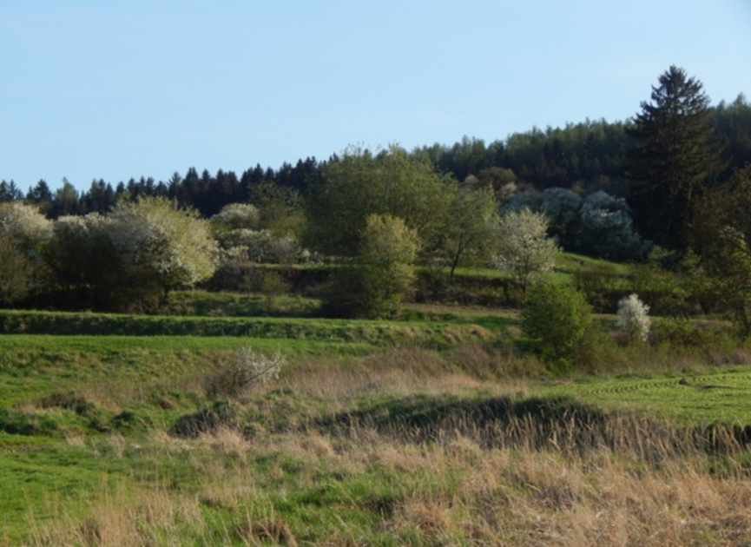
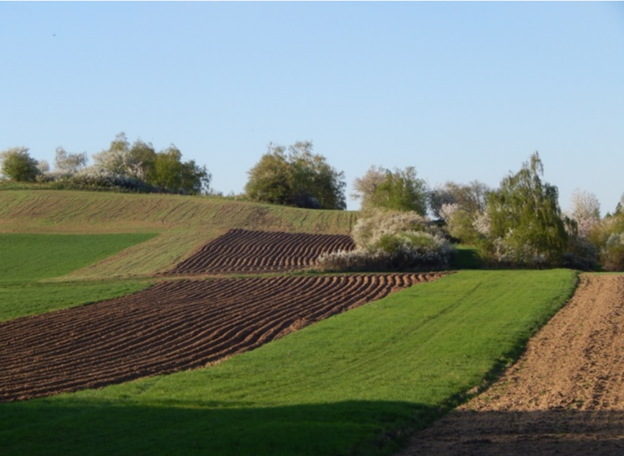
Rozhodněte, který z obrázků zobrazuje vhodné postupy hospodaření v krajině.
Je podle vás lepší horizontální (první obrázek) nebo vertikální (druhý obrázek) parcelace pozemků u obce Strážek? Své tvrzení zdůvodněte.

Slide 7
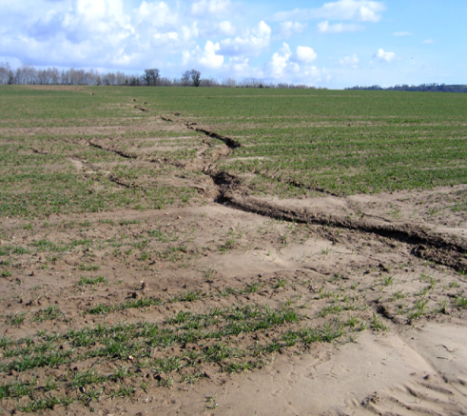
Rodney Burton / Soil erosion, Wigborough, Somerset / CC BY-SA 2.0.

Slide 8
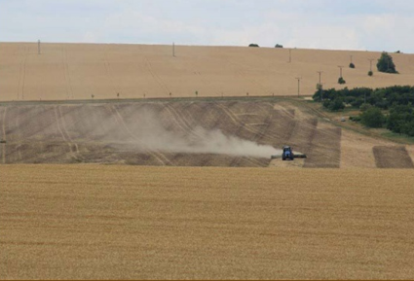
foto VÚMOP, v. v. i., 2015

Slide 9
https://www.nzm.cz/publikace/obrazkove-statistiky/zemedelstvi-obrazkova-statistika-ze-sveta-zemedelcu
https://www.czso.cz/csu/czso/zemedelstvi_zem

Slide 10
Stav a vývoj zemědělství ČR před r. 89
České (československé) zemědělství prošlo v poválečném období pronikavou sociálně ekonomickou přestavbou, která od základu změnila život na venkově
Více než 40 let trvající období socialistické přestavby přineslo významné změny - vznik nových socialistických výrobních vztahů, vybudování velkých zemědělských podniků typu JZD a státních statků (koncentrace)
Rozvoj zem. výroby 80. let byl v ČR orientován převážně na řešení obilního problému a výrobu dostatečného množství živočišných produktů (zejména masa) pro vnitřní trh
R. 1989: socialistický sektor tvořil 98,7 % podílu na veškeré zemědělské půdě
Zprůmyslnění a intenzifikace zemědělské výroby přinášely řadu problémů v oblasti ŽP:
velké půdní celky vytvořily vhodné podmínky pro využití těžkých kombinovaných mechanismů → erozní činnost
vybudováním velkochovů hosp. zvířat s bezstelivovým provozem ubyla organická hmota → narušena struktura půdy
→ velké ztráty na snížení půdní úrodnosti, průmyslová hnojiva smývána do povrchových a podzemních vod
rekultivace, likvidace drnového fondu a rozptýlené zeleně narušily důležité složky stability krajiny
Postupně se tak snižovala produkční schopnost půd, intenzita a objem zemědělské výroby a výrazně se zvyšovaly celkové náklady
Vývoj počtu JZD a státních statků na území ČR
 | 1960 | 1970 | 1975 | 1980 | 1989
Počet JZD | 8 133 | 4 298 | 1 825 | 1 084 | 1 024
Prům. výměra zem. půdy v ha | 355 | 580 | 1 824 | 2 421 | 2 563
Počet státních statků | 270 | 247 | 174 | 136 | 174
Prům. výměra zem. půdy v ha | 3 193 | 4 316 | 6 126 | 7 346 | 6 259

Slide 11
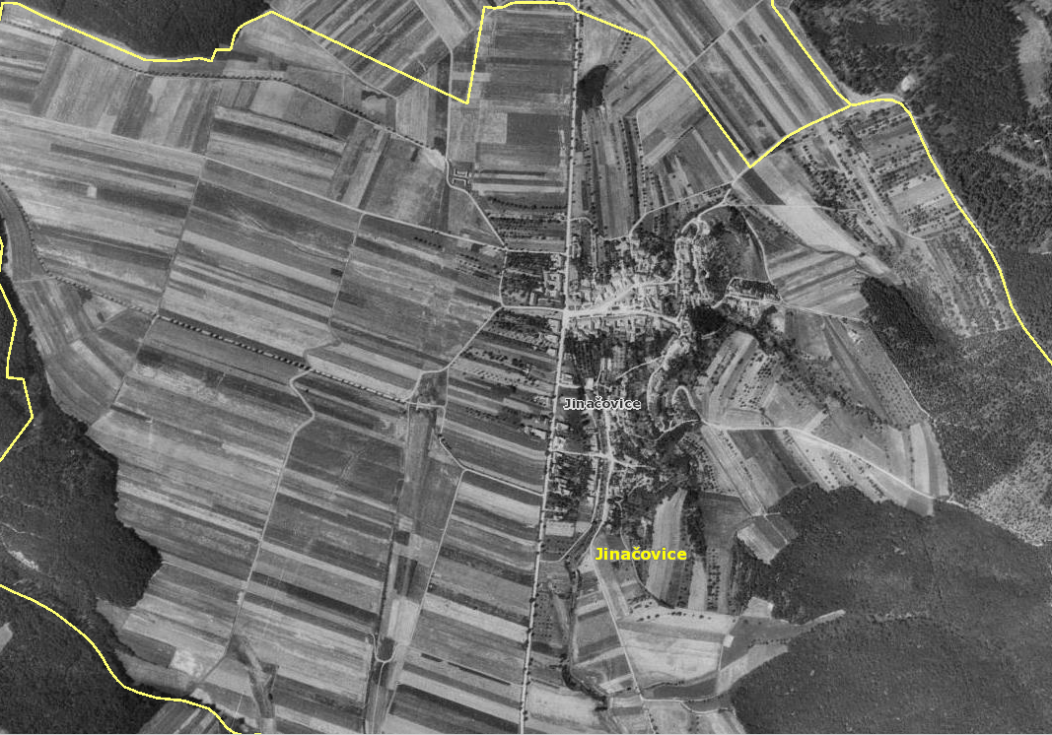

Slide 12
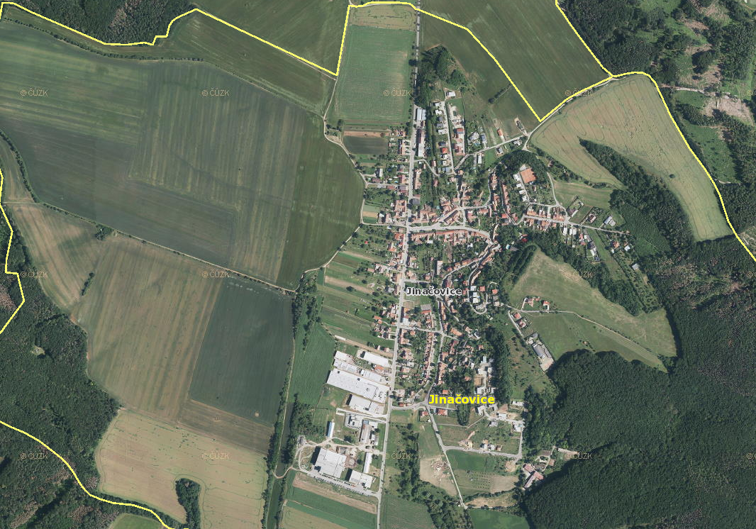

Slide 13
Zemědělství po r. 1989
Přechod zemědělství a potravinářských odvětví od centrálně direktivního řízení k tržnímu hospodářství
Transformace zemědělství ČR se týkala především majetkoprávních změn, které v různé intenzitě a formách probíhaly od roku 1991 na základě nové transformační legislativy:
zákony k rehabilitaci
zákon o půdě
zákon o velké privatizaci
transformační zákon
legislativa k privatizaci státního zemědělského majetku
V průběhu majetkoprávní transformace lze rozlišovat období tzv. primární transformace, do kterého se soustředily základní změny:
do roku 1991/92 rehabilitace a restituce
v letech 1992/93 transformace zemědělských družstev
v letech 1994/95 privatizace státního majetku
po roce 1995 tzv. druhá transformace – změna družstev na s.r.o a a.s.

Slide 14
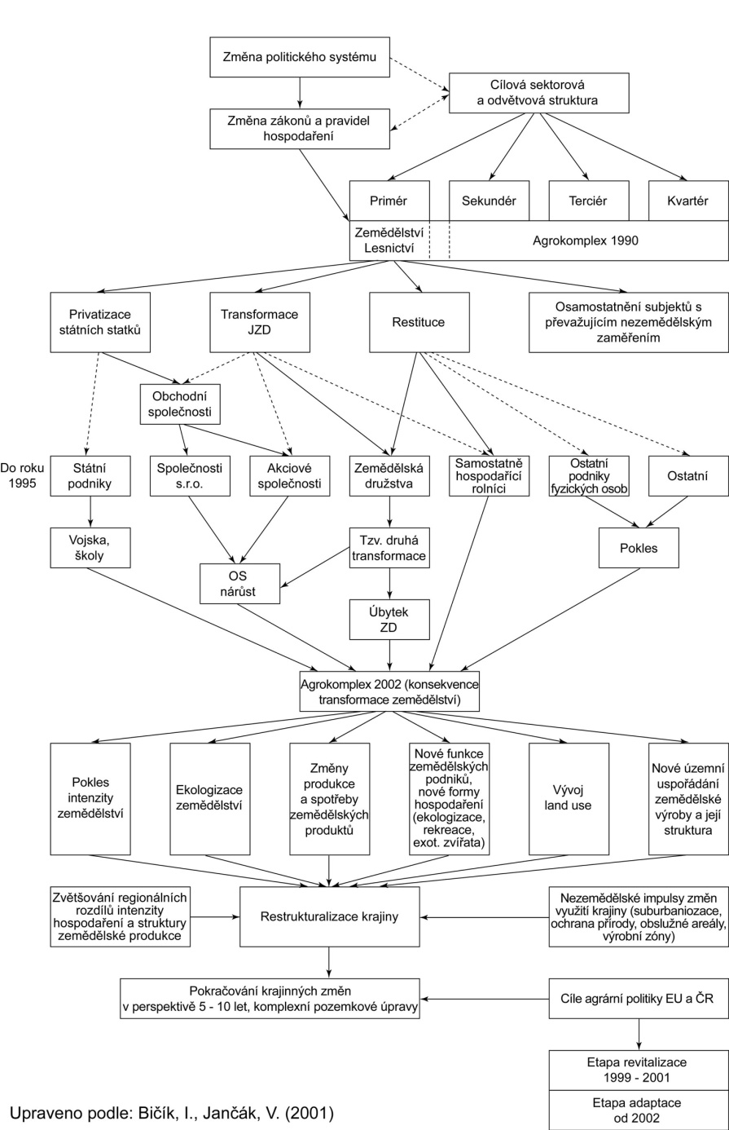
Schéma transformace zemědělství ČR

Slide 15
Zemědělství po r. 1989
Zemědělství ČR po roce 1990 třemi odlišnými vývojovými etapami:
1. etapa – radikálního přizpůsobování zemědělství novým sociálně ekonomickým rámcovým podmínkám vytvořeným po roce 1989,
2. etapa – stabilizace a počátku obratu,
3. etapa – období stagnace a degrese zemědělství
Současnost? SZP EU

Slide 17
1. Etapa radikálního přizpůsobování zemědělství novým sociálně ekonomickým rámcovým podmínkám vytvořeným po roce 1989:
1990–1993
prudký pokles hrubé zemědělské produkce
pokles stavů hospodářských zvířat, především skotu celkem a krav
snížení spotřeby průmyslových hnojiv
pokles hektarových výnosů většiny zemědělských plodin
snížení počtu pracovníků v zemědělství (až na polovinu)
radikální zhoršení hospodářského výsledku zemědělských podniků
vznik a prohlubování mzdové disparity mezi zemědělstvím a ostatními odvětvími národního hospodářství
v obnově majetkových vztahů a v podnikatelské struktuře - restituce půdy a zemědělského majetku, k transformace zemědělských družstev a privatizace státních statků
vytvořily nové právní formy jednak podniků fyzických osob – SHR a různé obchodní společnosti
podíl ZD na zemědělské půdě klesl z 61,4 % v roce 1989 na 49,4 %
rozevírání tzv. cenových nůžek - odlišný vývoj cen zem. výrobců a cen vstupů do zem.

Slide 18
2. Období stabilizace a počátku obratu
1994–1995
tendence vývoje zemědělství buď výrazně zpomalily, nebo u některých z nich došlo k obrácení trendu, byť nevýraznému
výraznému zpomalení meziročního poklesu hrubé zemědělské produkce
snížily tempa poklesu stavů skotu
obratu ve spotřebě průmyslových hnojiv
stabilizovaly se hektarové výnosy u obilovin a olejnin
snížilo se tempo úbytku pracovních sil
snížení ztráty zemědělských podniků
pokračovala obnova vlastnických vztahů, byla prakticky dokončena privatizace státních statků a stabilizována podnikatelská struktura
3. Stagnace a degrese zemědělství
1996–1998
nepotvrdila předpokládaný obrat ve vývoji, ale projevila se naopak obnovením degresivních tendencí
po vzestupu hrubé zemědělské produkce v roce 1995 dochází opět k jejímu poklesu
pokles stavů skotu se opět zrychlil
hospodářský výsledek souhrnu zemědělských podniků se opět proměnil ve ztrátu
pokračoval trend úbytku pracovních sil
prohlubuje se mzdová disparita
další změny v podnikatelské struktuře – posilování podnikatelské formy obchodních společnosti na úkor zemědělských družstev

Slide 19
Územní diferenciace českého zemědělství
Mezi jednu z největších územních diferenciací je možné zařadit vývoj transformace majetkoprávních vztahů v zemědělství a s tím spojené změny v obhospodařování zemědělské půdy podle právních norem podnikatelských subjektů:
do roku 1990 byly zcela převažující formou hospodaření na zemědělské půdě JZD a státní statky (95 % obhospodařované zemědělské půdy)
před rokem 1989 hospodařili soukromí rolníci jen na 3,9 % zemědělské půdy (hl. v horských oblastech Beskyd)
V roce 1995 měla na obhospodařování zemědělské půdy největší podíl ZD – 47 %
2. nejrozšířenější formou držby půdy byly různé obchodní společnosti – 28,0 %
FO obhospodařovali 21,7 % zemědělské půdy

Slide 20
Zaměstnanost v zemědělství
Významnou územní diferenciaci po r. 1990 představuje problematika vývoje zaměstnanosti v zemědělství - od roku 1990 trvalý pokles počtu pracovníků
Na venkově zůstává zemědělství důležitým odvětvím, ale prochází výraznými změnami v důsledku vlastnické a organizační transformace, která je spojena mimo jiné i se změnami výrobní orientace a poklesem počtu pracovních míst
Počet zaměstnaných v zemědělství v roce. 2021?
Produktivita práce
Pro jaká odvětví vyšší a pro jaká nižší?

Slide 21
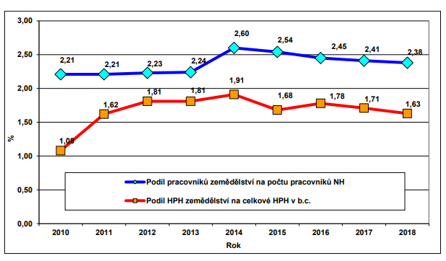
Zaměstnanost v zemědělství
http://eagri.cz/public/web/file/648258/Zelena_zprava_2018.pdf

Slide 22
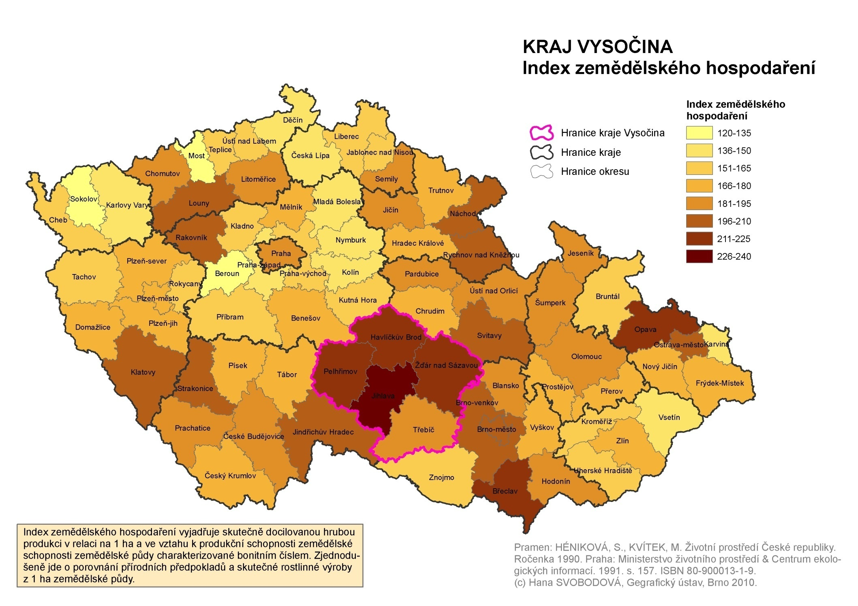

Slide 23
Předvstupní období (1)
Zahájeno po roce 1998
Cílem je dořešení vývojových problémů českého zemědělství a stabilizace agrárního sektoru před jeho přizpůsobováním podmínkám EU
Rozvoj sektoru v souladu s Národním programem pro přijetí „acquis communautaire“ v sektoru zemědělství
Koncepce agrární politiky na období od roku 1999 do roku 2003 – 2 etapy:
1. Revitalizace
1993–2001
Zaměřena na zotavení a stabilizaci agrárního sektoru ČR a na institucionální přípravu jeho vstupu do EU
Cílem je dořešení některých vnitřních vývojových problémů českého agrárního sektoru, eliminace nejzávažnějších vývojových překážek vzniklých v dosavadním průběhu reformy a celková stabilizace sektoru před jeho přizpůsobováním podmínkám EU
2. Adaptace
Od r. 2001 po vstup do EU
Přizpůsobení agrárního sektoru ČR podmínkám SZP EU ve všech jejích oblastech (strukturální, regionální, environmentální a venkovské politiky EU)

Slide 24
Předvstupní období (2)
Obě etapy jsou postaveny na čtyřech základních pilířích agrární politiky:
regulace trhu a podpora příjmů (důležitým bodem zejména založení Státního zemědělského intervenčního fondu (SZIF), r. 2001 a zavedení tzv. „zelené nafty“),
environmentální opatření (zaměření především na podporu mimoprodukčních funkcí zemědělství, udržování krajiny a k podpoře tzv. LFA oblastí),
modernizace a transformace podniků (hl. cílem především zvyšování konkurenceschopnosti podniků cestou jejich modernizace a restrukturalizace),
a příprava na vstup do EU (cílem zejména poskytování základních služeb ze strany státu, a to v oblasti vzdělávání, výzkumu, informatiky, genetiky, poradenství a propagace)

Slide 25
Koncepce agrární politiky ČR na období po vstupu do EU (2004–2013, 2014–2020, 2021+)
Koncepce reaguje na potřebu odstartování zásadní přeorientace zemědělské politiky ČR v souladu s celosvětovými a evropskými trendy a s naléhavostí domácích problémů.
Posílení environmentálních, sociálních a ekonomických principů trvale udržitelného českého zemědělství, při zohlednění jeho specifických podmínek a problémů jako důsledků dlouhodobě uplatňované zemědělské politiky více zaměřené na podporu velkovýrobního industriálního zemědělství a jeho sociální stability.
Konkurenceschopnost českého zemědělství při pokračující globalizaci je koncepčně stimulována do produkce, která zohledňuje stále sílící požadavky spotřebitelů na bezpečnost potravin a na environmentální a k pohodě zvířat přihlížející způsoby výroby.
Koncepce vytváří předpoklady, aby se zemědělství stalo integrální součástí a páteří rozvoje venkovských oblastí a zlepšování kvality života venkovské populace, včetně podmínek pro diverzifikaci činností zemědělských podniků podle místních podmínek.

Slide 26
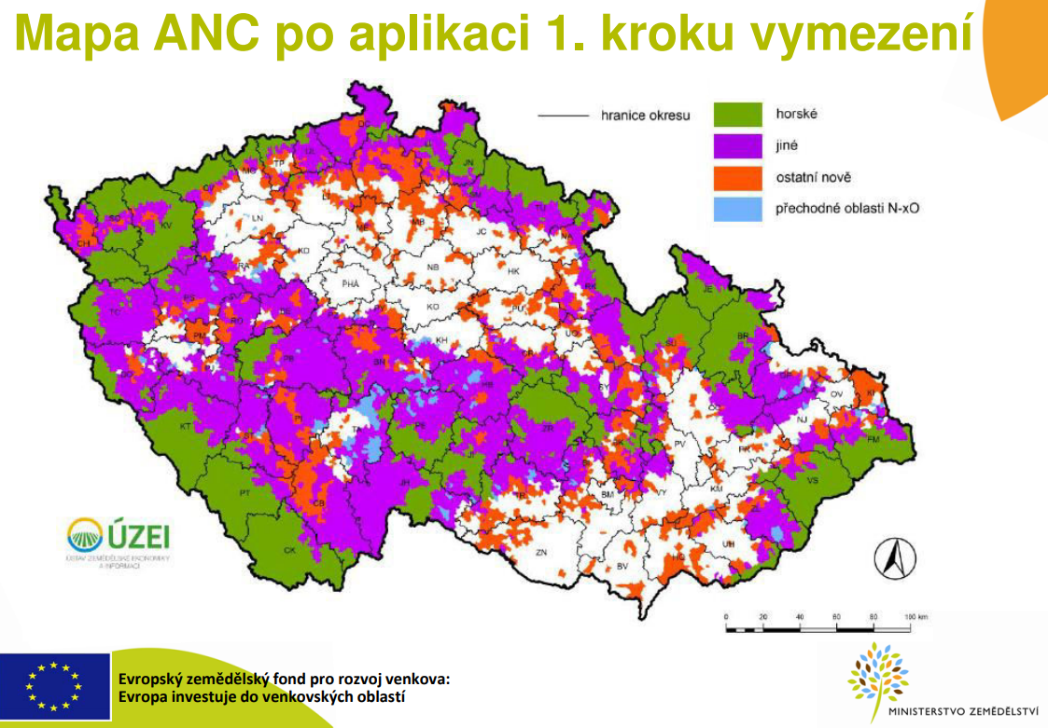
Méně příznivé oblasti

Slide 27
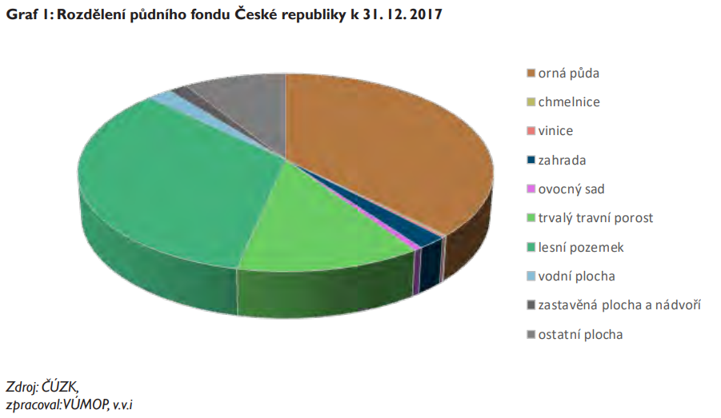

Slide 28
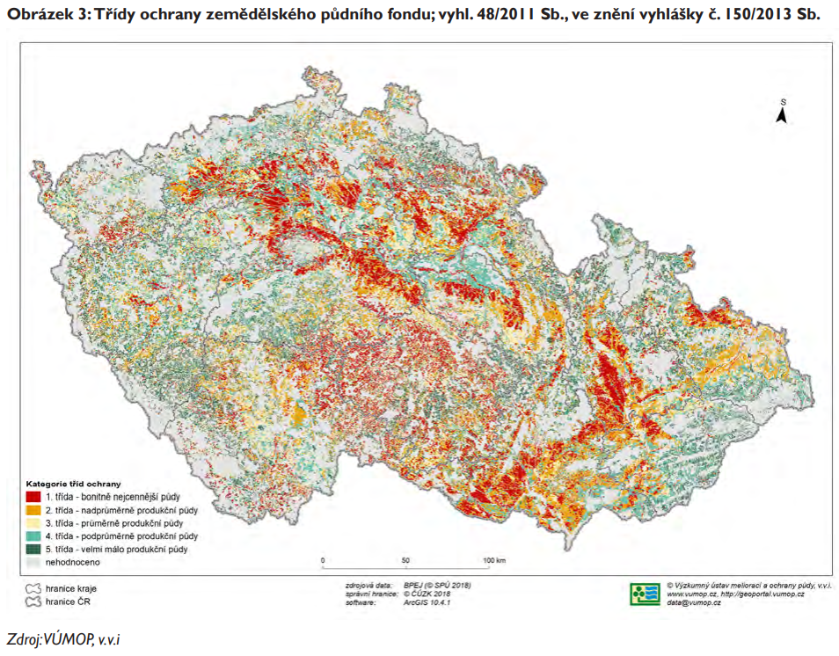

Slide 29
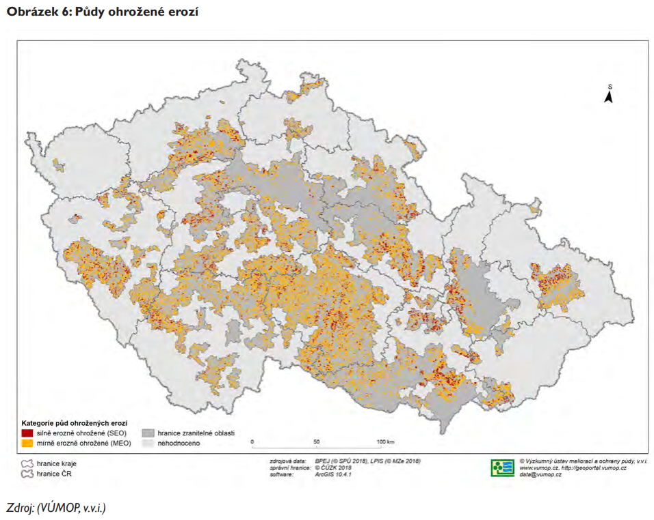

Slide 30
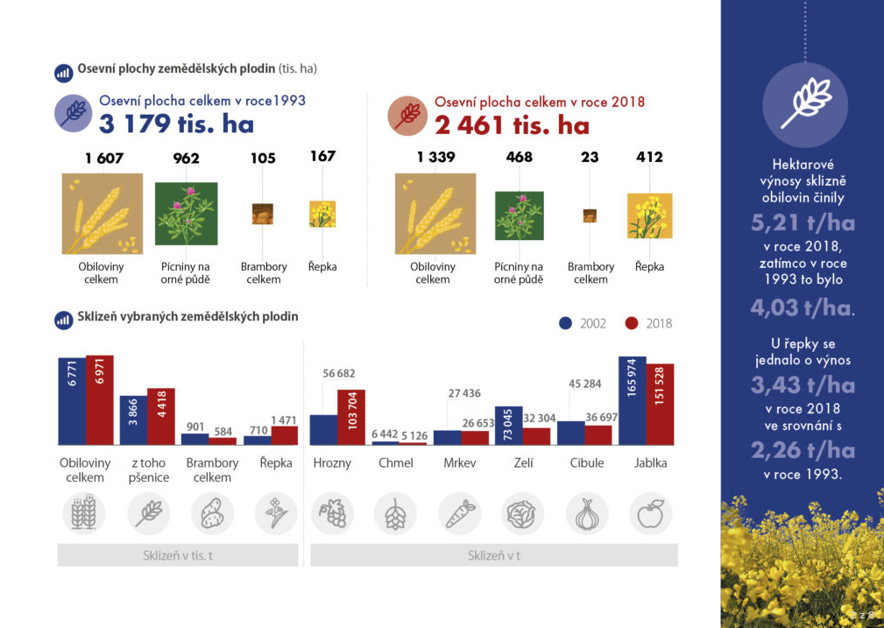
https://www.statistikaamy.cz/cesko-v-cislech/zemedelstvi

Slide 31
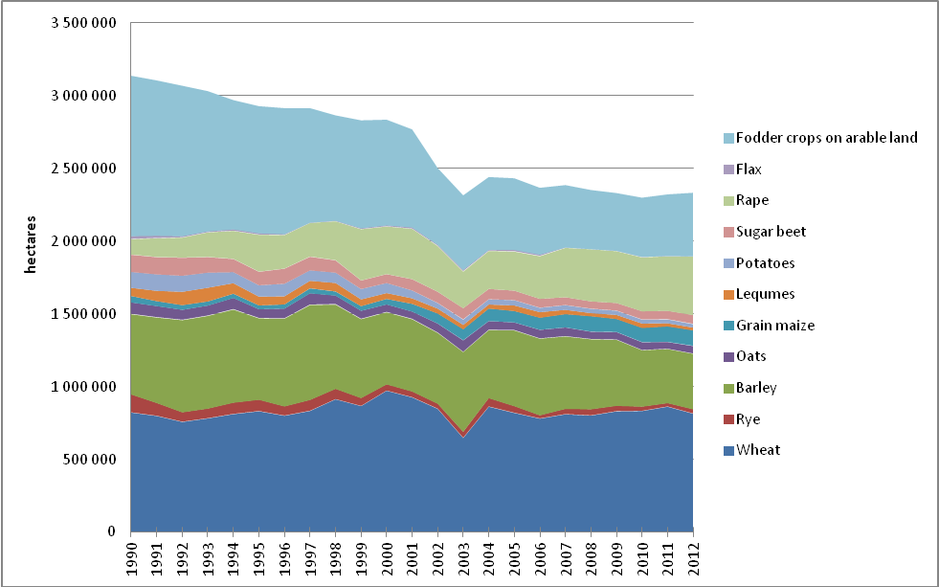
Rostlinná výroba

Slide 33
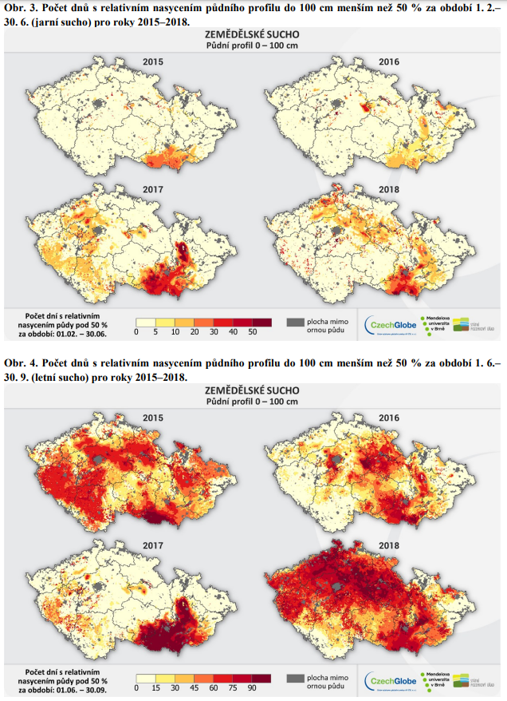

Slide 35
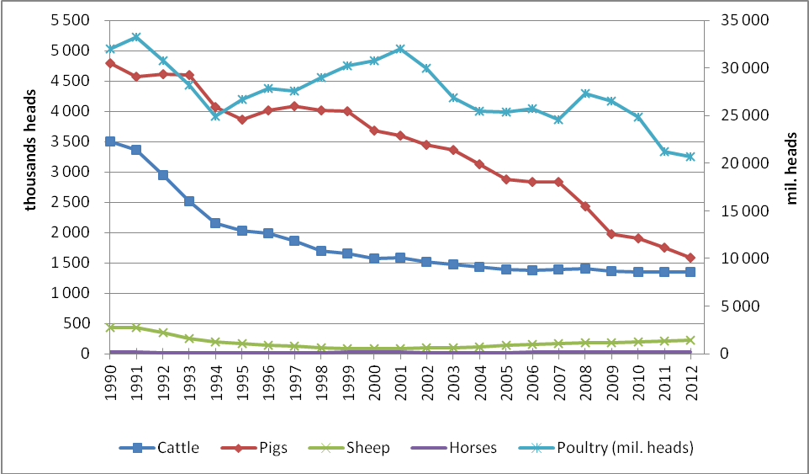

Slide 36
https://atlasvenkova.osu.cz/atlas-rozvoje-venkova/?fbclid=IwAR0XzM9_5evmL-vRI9J8HdZWgElvBiyK0289a8tqlK5vXlzHayzgTFrpprs

Slide 37
Lesnictví
Do lesnictví se řadí těžba dřeva, výsadba nových lesů, sledování a lov lesní zvěře.
https://www.kurovcovamapa.cz/

Slide 38
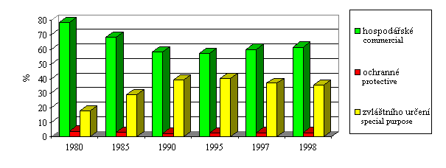
Výměra lesních pozemků
 | 1920 | 1930 | 1945 | 1950 | 1960 | 1970 | 1980 | 1990 | 1998
plocha v tis. ha | 2 369 | 2 354 | 2 420 | 2 479 | 2 574 | 2 606 | 2 623 | 2 629 | 2 634
Vývoj kategorizace lesů

Slide 39
Druhová skladba lesů
dřevina | rok
 | 1950¹⁾ | 1970 | 1980 | 1990 | 1998
 | plocha porostní půdy ha
smrk | 1 353 203 60,0 | 1 427 735 55,6 | 1 437 499 55,7 | 1 413 893 54,7 | 1 402 925 54,3
jedle | 64 692 2,9 | 53 325 2,1 | 44 786 1,7 | 27 708 1,1 | 23 576 0,9
borovice | 477 627 21,2 | 491 501 19,2 | 469 403 18,3 | 460 481 17,8 | 455 524 17,6
modřín | 33 529 1,5 | 57 410 2,2 | 68 266 2,7 | 81 762 3,2 | 94 289 3,7
ost. jehličnaté | 4 719 0,2 | 14 885 0,6 | 19 275 0,8 | 21 446 0,8 | 4 500 0,2
dub | 81 016 3,6 | 139 761 5,5 | 145 817 5,7 | 155 269 6,0 | 160 900 6,4
buk | 102 243 4,5 | 129 158 5,0 | 135 988 5,3 | 139 533 5,4 | 150 657 5,7
bříza | - | 66 926 2,6 | 65 027 2,5 | 74 167 2,9 | 75 993 2,9
ost. listnaté | 99 778 4,4 | 167 980 6,5 | 166 209 6,5 | 167 959 6,5 | 179 428 7,0
jehličnaté | 1 933 770 85,8 | 2 044 856 79,7 | 2 039 229 79,2 | 2 005 290 77,6 | 1 980 814 76,7
listnaté | 283 037 12,5 | 503 825 19,6 | 513 041 20,0 | 536 928 20,8 | 566 978 22,0
celkem bez holiny | 2 216 807 | 2 548 681 | 2 552 270 | 2 542 218 | 2 547 792
Vývoj držby lesů
Lesy | 1945* | 1950 | 1990 | 1997 | 1998
 | % výměry lesů
státní | 18,3 | 70,1 | 95,8 | 64,4 | 63,4
obecní | 14,9 | 16,6 | - | 12,5 | 12,8
církevní | 6,1 | - | - | - | -
lesní družstva | 1,7 | 3,2 | - | 0,7 | 0,8
nadační | 0,9 | - | - | - | -
soukromé | 58,1 | 10,1 | 0,1 | 22,4 | 23,0
JZD | - | - | 4,1 | - | -

Slide 40
Rybolov
Rybářství v České republice je možno rozčlenit:
na produkční rybářství (rybníkářství),
na uměle vytvořených vodních plochách, které jsou situovány především do venkovských oblastí
stabilní výkonnost a je funkční i z hlediska tržních mechanizmů (nedochází k nadvýrobě a k souvisejícím nežádoucím cenovým výkyvům)
rybníky slouží vedle produkce ryb k plnění mimoprodukčních funkcí v krajině (retence vody, ochrana proti povodním, biologické čištění vody; plochy pro hnízdění ptactva a ochranná teritoria pro zvěř; rekreační poslání, zachování biodiverzity)
Na území ČR – více než 24 tisíc rybníků a vodních nádrží, plocha cca 52 tisíc ha, z toho je v Čechách a na Moravě využito k chovu ryb 42 tisíc ha rybníků
hospodaření v rybářských revírech (speciálních zařízeních – odchovných systémech, hl. Lososovité ryby)

